Slide 1
Semantisatieverhaal AA:
In de vakantie fietste Tim, mijn buurjongen, door het bos. Hij houdt namelijk heel veel van de frisse lucht en de mooie bomen om zich heen. Maar terwijl hij over het smalle pad reed, zag hij iets vreemds in de verte. Het waren een paar grote, vieze vaten die bij een beekje lagen. Nieuwsgierig stapte Tim van zijn fiets en liep dichterbij. De rare geur in de lucht viel hem meteen op. En op de vaten stond in grote letters: "Giftige stof“. Tim begreep meteen dat dit niet goed was. Iemand wilde ervan af, wilde het niet meer en had de vaten gedumpt, weggegooid. Plotseling hoorde hij een zacht gesis. Voordat Tim het wist, begon één van de vaten te lekken. Een donkere vloeistof liep naar buiten en begon te borrelen. Tim wist direct dat het een giftige stof was, een stof waar je ziek van kunt worden of van kunt doodgaan. Hij stapte daarom snel achteruit, bang dat het vat zou ontploffen, dat het vat met een klap uit elkaar zou springen. Hij wist dat hij snel hulp moest halen. Hij sprong op zijn fiets en reed zo snel mogelijk naar het dorp. Daar vertelde hij de politie wat hij ontdekt had. De politie bedankte hem en ging meteen, samen met een deskundige - dat is iemand die veel van iets weet - naar het bos om de vaten op te ruimen zodat mensen daar weer veilig, zonder gevaar kunnen wandelen en fietsen. De regering, de mensen die zeggen wat er in een land moet gebeuren, vindt het namelijk heel belangrijk dat het overal in Nederland schoon en veilig is.
In de laatste dia vind je de link naar een filmpje van het Jeugdjournaal over het dumpen van vaten met drugsafval.
AA
Notes:
Woordenoverzicht
ervan af willen: iets niet meer willen
de deskundige: iemand die veel van iets weet
dumpen: weggooien
veilig: zonder gevaar
ontploffen: met een klap uit elkaar springen
de giftige stof: iets waar je ziek van kunt worden of van kunt doodgaan
de regering: de mensen die zeggen wat er in een land moet gebeuren

Slide 2
Gerarda Das
Marjan ter Harmsel
Mandy Routledge
Francis Vrielink
Week 35 – 27 augustus 2024
Niveau AA

Slide 3
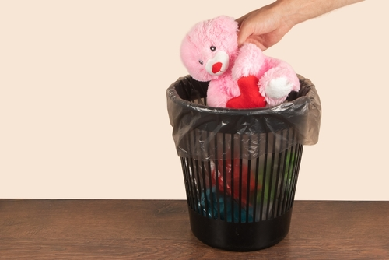
ervan af willen

Slide 4
dumpen
GIFTIGE STOF
GIFTIGE STOF
GIFTIGE STOF

Slide 5
de giftige stof

Slide 6
ontploffen

Slide 7
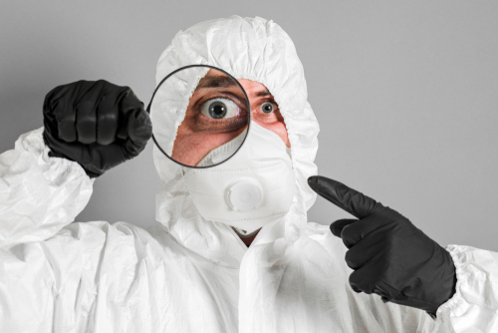
de deskundige

Slide 8
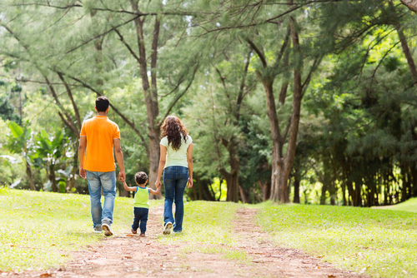
veilig

Slide 9
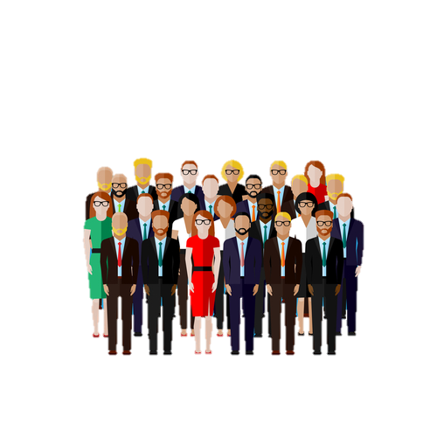
de regering
https://www.youtube.com/watch?v=YWk1SZgpsHA

Slide 10
Op de woordmuur:

Slide 11
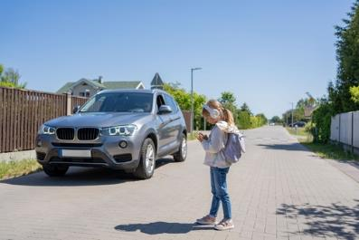
veilig
onveilig
= zonder gevaar
Het is veilig om in het bos te wandelen.
= gevaarlijk
Het is onveilig om niet goed uit te kijken bij het oversteken.

Slide 12
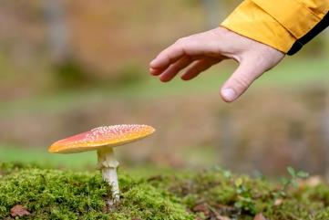
de deskundige
de leek
= iemand die veel van iets weet
Een deskundige weet hoe je afval veilig kunt opruimen.
= iemand die niet deskundig is
Een leek mag nooit paddenstoelen plukken.

Slide 13
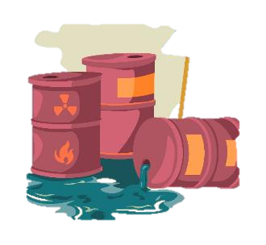
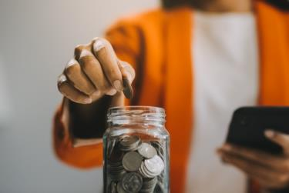
dumpen
bewaren
= weggooien
Er zijn mensen die vaten met afval in de natuur dumpen.
= houden voor later
De man bewaart munten in een potje.

Slide 14
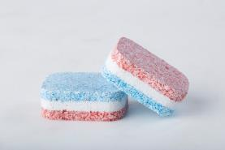
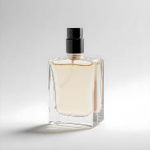
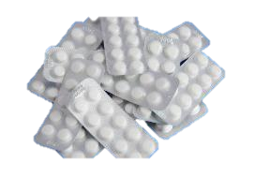
de giftige stof
= iets waar je ziek van kunt worden of van kunt doodgaan
de afwas-tablet
het medicijn
de parfum

Slide 15
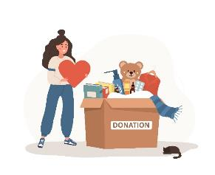
weggooien
ervan af willen
= iets niet meer willen
hergebruiken
de vuilnisbak
Tweede hands

Slide 16
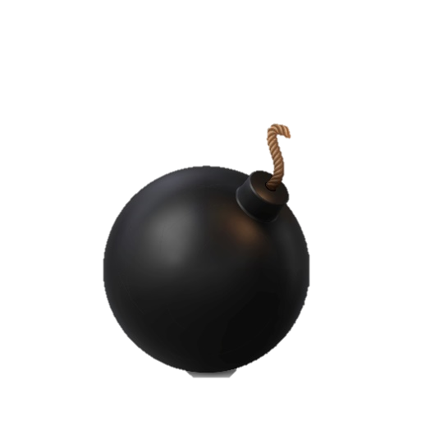
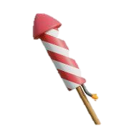
de explosie
ontploffen
= met een klap uit elkaar springen
de bom
de vuurpijl

Slide 17
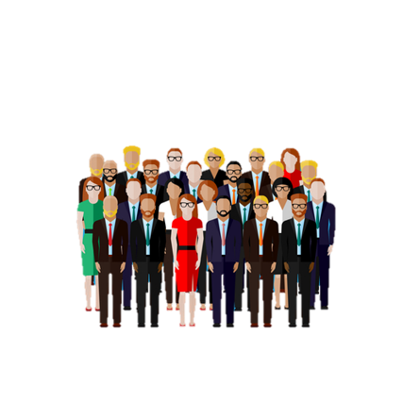
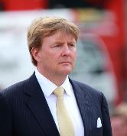
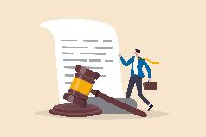
de minister
de regering
= de mensen die zeggen wat er in een land moet gebeuren
de koning
de wet

